Slide 1
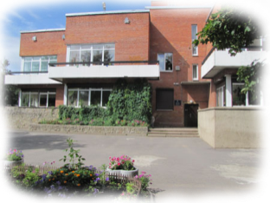
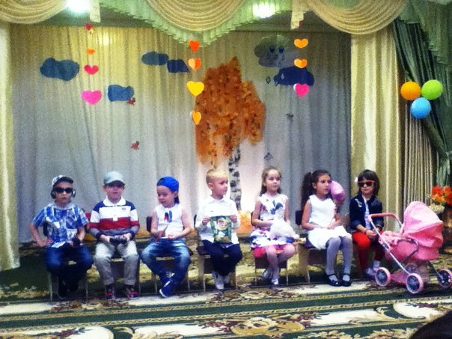
Театральная студия «Сказка за сказкой»
27 ноября 2015 года, в качестве подарка женщинам ко дню Матери, театральная студия «Сказка за сказкой» показала своё первое представлением в этом учебном году. Детьми старшей группы было подготовлена драматизация по стихотворению С. В. Михалкова «А что у вас?».
Небольшая по времени сценка на скамейке во дворе дома была представлена в разных временных отрезках: 50 – 60 годы советского времени и наше, современное время.
Начинающие артисты были одеты в соответствии с модой того времени, которое они представляли и, конечно, игрушки детворы 50-х отличались от игрушек детей нашего времени. Пришлось немало потрудиться, чтобы отыскать, к примеру: целлулоидного пупса или красный флажок с надписью «Миру - мир!».

Slide 2
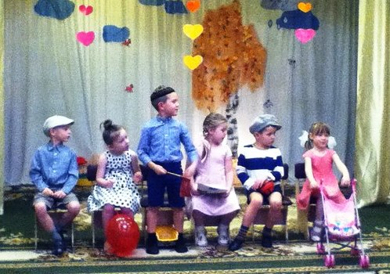
Театральная студия «Сказка за сказкой»
Музыкальное сопровождение сценок тоже сильно отличалось: в первом случае малыши вышли под весёлую песенку В. Шаинского «Вместе весело шагать по просторам…» а во втором случае, дети сегодняшних дней появились «во дворе своего дома» под детский Реп.
Для ребят это было первое выступление перед публикой в качестве артистов, они переживали и очень старались выполнять основные правила театрального показа: не смотреть на мам, сидящих в зале, не смеяться вместе со зрителями, а играть свою роль.
Надеемся, что мамам понравилось выступление детей, и они с нетерпением будут ждать новой встречи с нашим театром.
Руководитель студии
Большанина Галина Андреевна

